Slide 1




Crédit Social des Fonctionnaires
La Fondation d’Entreprise CSF
soutient les policiers

Slide 2

Présentation de la Fondation
La fondation d'entreprise Crédit Social des Fonctionnaires, créée en 2008, a pour objet de défendre et de promouvoir le service public.
Les projets soutenus par la fondation peuvent être portés par des agents/salariés ou des administrations, des établissements exerçant une mission de service public ou encore des associations.
La finalité des projets présentés doit toujours permettre d’améliorer le service rendu à l’usager et les conditions de travail des agents.
2

Slide 3

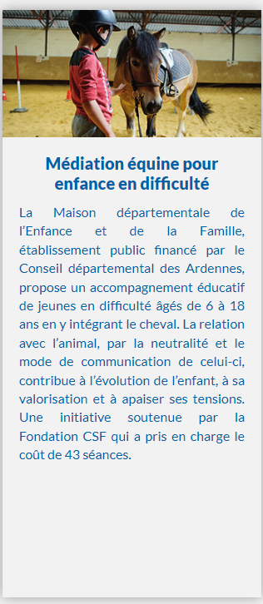
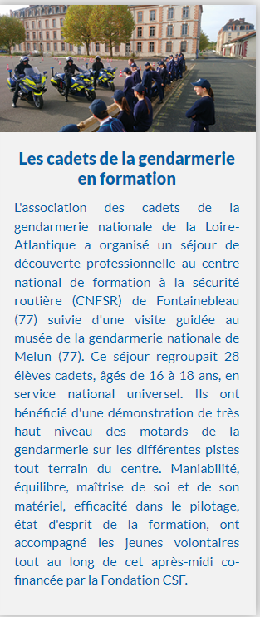
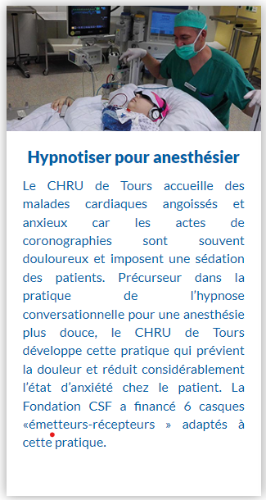
Exemple de projets soutenus par la Fondation
Depuis sa création en août 2008, la Fondation d’entreprise Crédit Social des Fonctionnaires a soutenu près de 300 projets, notamment dans les secteurs de la santé, du médico-social ou encore de la défense.
3

Slide 4
La Fondation d’entreprise CSF soutient les policiers
En 2024, la Fondation d’entreprise CSF a décidé spécifiquement de manifester son soutien aux policiers pour leur dévouement au service de la population.
Aussi, et en plus du financement des projets qui lui sont proposés, la fondation a décidé d’offrir 150 séjours à Pals (Espagne) aux agents du ministère de l’Intérieur, chargés de la sécurité des biens et des personnes qui ont fait preuve d’un engagement fort dans leurs missions, durant ces dernières années, et notamment lors d’évènements majeurs, comme récemment, les jeux olympiques et paralympiques.
Un dispositif équivalent, pour des séjours locaux, est mis en place pour les policiers des départements d’Outre-Mer.
4

Slide 5
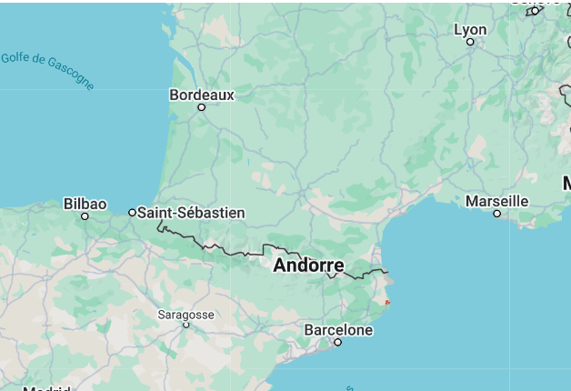
Le séjour en détail
Une semaine (7 nuits) pour 4 personnes (sont pris en charge uniquement les frais d’hébergement).
Les séjours sont programmés en 2025 ou 2026, aux dates demandées par le bénéficiaire (2 voeux à exprimer) sous réserve de logements disponibles.
Hébergement en résidence dans le village médiéval de Pals, sur la Costa-Brava, à 5 kilomètres de la mer, entre Perpignan et Gérone, dans des appartements dotés de tout le confort moderne, avec piscine privée.
Les demandes pour les familles de plus de 4 personnes feront l’objet d’une étude particulière.
Pour découvrir la résidence à Pals, rendez-vous sur le site : www.petitpals.com/fr
5

Slide 6
Les modalités d’attribution
Critères d’attribution :
Pour pouvoir bénéficier d’un séjour, l’agent bénéficiaire doit répondre au moins l’un des critères sociaux définis ci-dessous (liste non exhaustive) :
Agent ayant été mobilisé sur des événements ou des opérations d’envergure ( exemple : jeux olympiques ou paralympiques, opération Wuambushu (Mayotte) etc...)
Agent blessé en service
Agent rencontrant des difficultés financières ou ayant/devant faire face à des problèmes d’ordre familial, médical ou à la suite d’un accident de la vie.
Etc…
Démarche :
L’agent bénéficiaire complète et signe la fiche d’inscription.
Il vous suffit ensuite de la transmettre aux chargés de développement de votre secteur en indiquant dans votre mail le critère d’attribution correspondant à la situation de l’agent.
Dès réception par le chargé de développement, la fiche est adressée à l’équipe de la fondation CSF et le bénéficiaire sera recontacté pour valider les dates et organiser son séjour.
6

Slide 7
Fiche de renseignement à remplir

Slide 8

cordonnées du Conseiller Développement
8

